Slide 1
Modelo de predicciones de contaminantes atmosféricas.
Ing. Carlos Jaramillo.

Slide 2
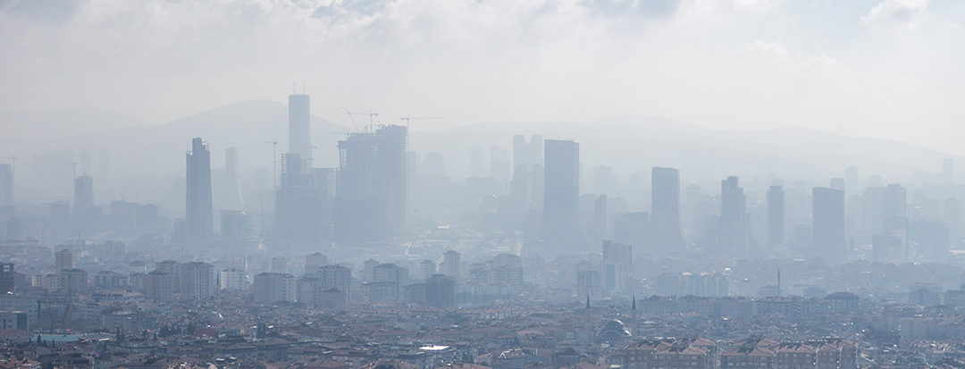
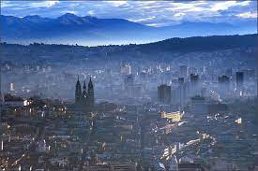
Material Particulado

Slide 3
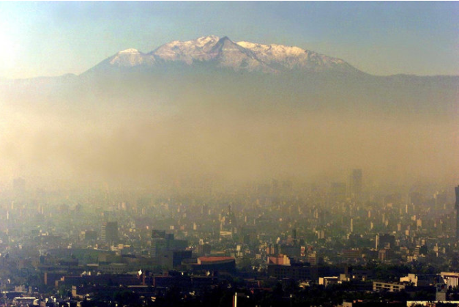
https://www.ecuavisa.com/mundo/quito-entre-5-ciudades-mas-particulas-contaminantes-america-EBEC250646

Slide 4
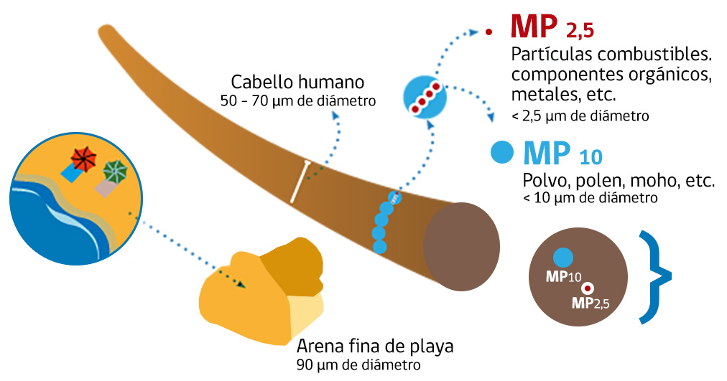

Slide 5
Introducción
# Attribute Information: * No: row number * year: year of data in this row * month: month of data in this row * day: day of data in this row * hour: hour of data in this row * pm2.5: PM2.5 concentration (ug/m^3) * DEWP: Dew Point (â„ƒ) * TEMP: Temperature (â„ƒ) * PRES: Pressure (hPa) * cbwd: Combined wind direction * Iws: Cumulated wind speed (m/s) * Is: Cumulated hours of snow * Ir: Cumulated hours of rain

Slide 6
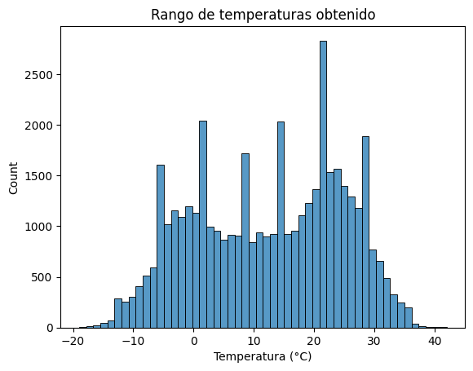
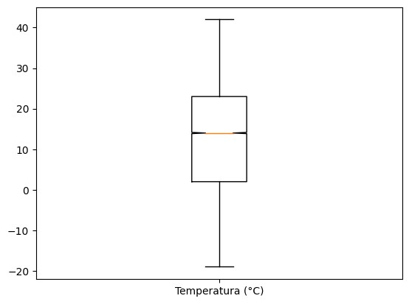
Visualización: Temperatura

Slide 7
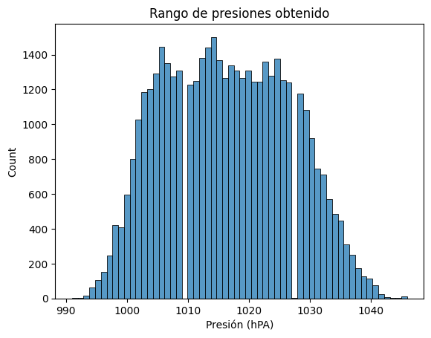
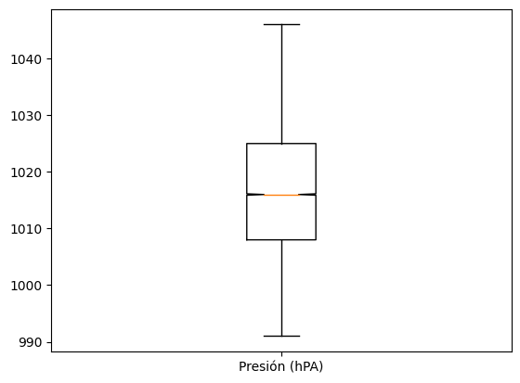
Visualización: Presión.

Slide 8
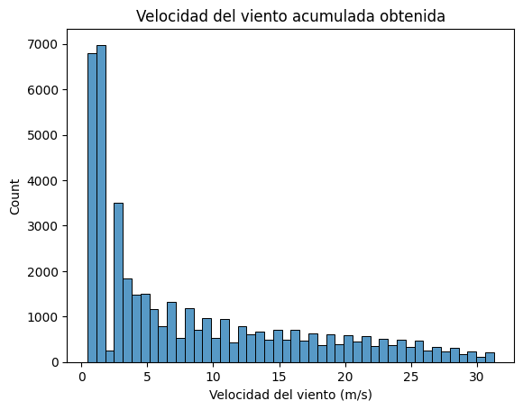
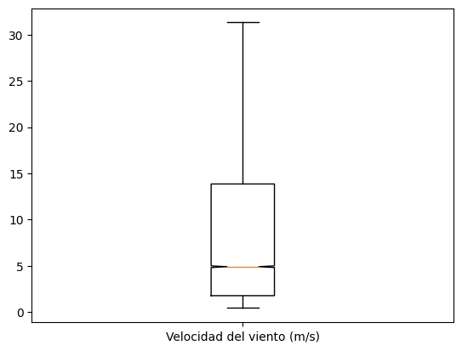
Visualización: Velocidad del viento acumulada

Slide 9
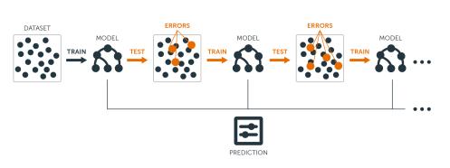
Modelo usado: Gradient Boosting

Slide 10
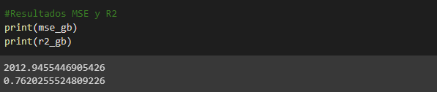
Resultados:
#Resultados MSE y R2
print(mse_gb)
print(r2_gb)

Slide 11
Conclusiones

Slide 12
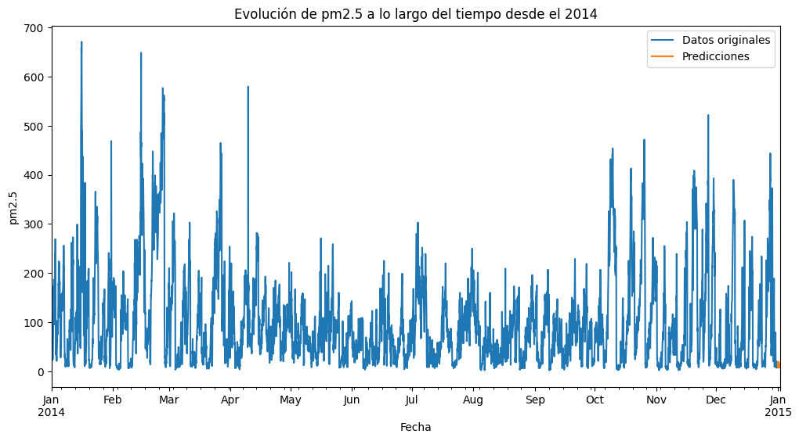
https://github.com/carlos-jaramillo/DataScienceProyect/blob/main/Proyect_II.ipynb

Slide 13
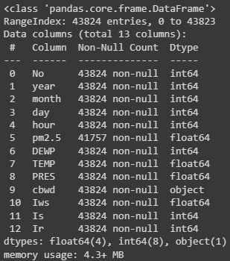
Limpieza de base de datos.
#Dataframe df = pd.read_csv("/content/drive/MyDrive/PRSA_data_2010.1.1-2014.12.31.csv") df.head()
#Looking the info of the DataFrame df.info()

Slide 14
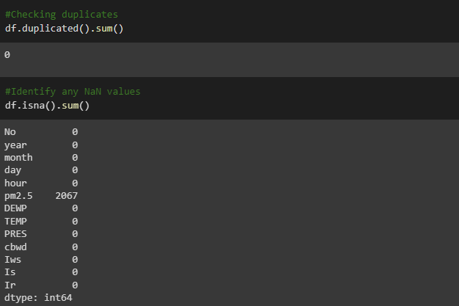
Limpieza de base de datos.
#Checking duplicates
df.duplicated().sum()
#Identify any NaN values
df.isna().sum()

Slide 15
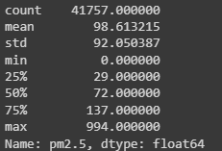
Valores nulos
#Percentage of null values print((2067/43824)*100)
#Cheking more info on "pm2.5" column Zdf["pm2.5"].describe()

Slide 16
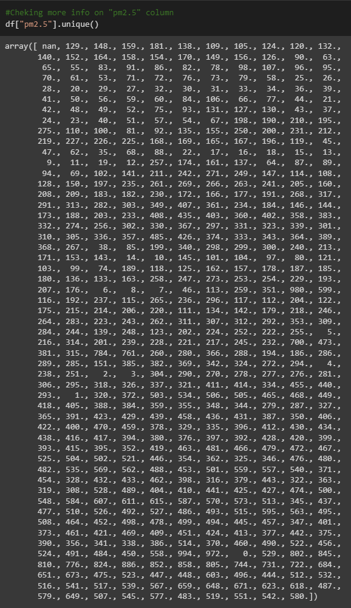
#Cheking more info on "pm2.5" column df["pm2.5"].unique()

Slide 17
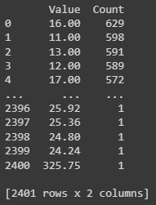
counts = df["pm2.5"].value_counts() table = pd.DataFrame({'Value': counts.index, 'Count': counts.values}) print(table)

Slide 18
¿Valores atípicos?

Slide 19
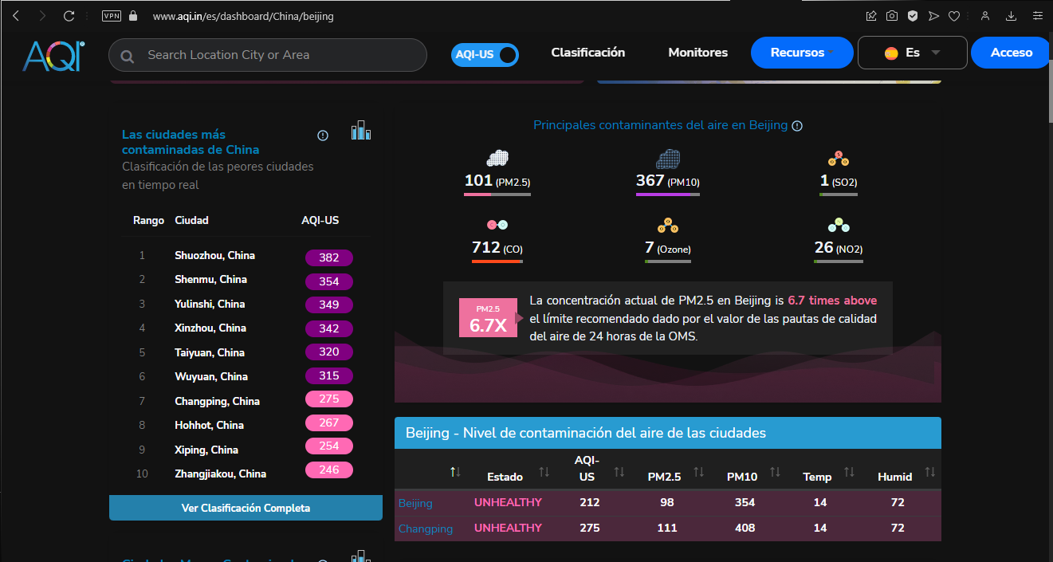
Explicación.
https://www.aqi.in/es/dashboard/China/beijing

Slide 20
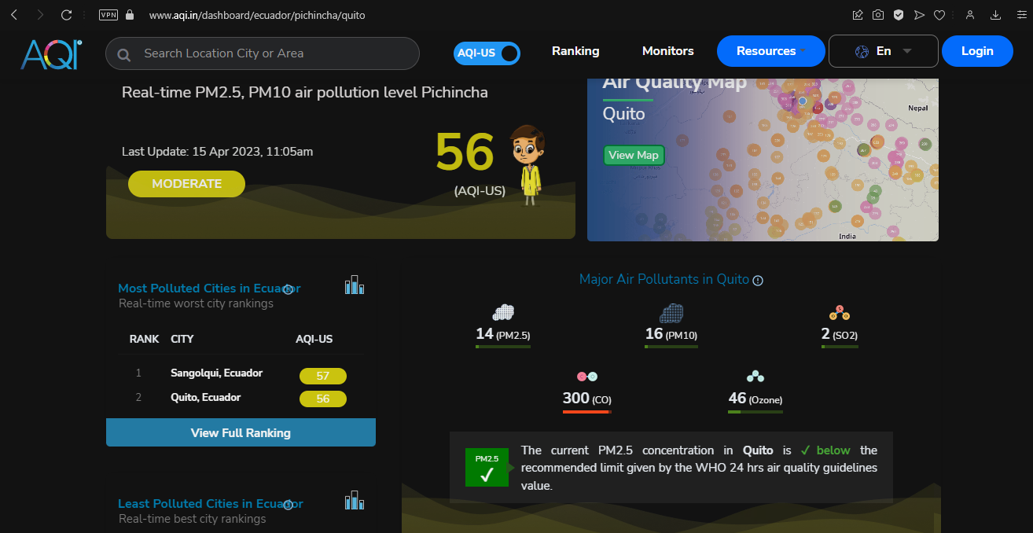
https://www.aqi.in/dashboard/ecuador/pichincha/quito

Slide 21
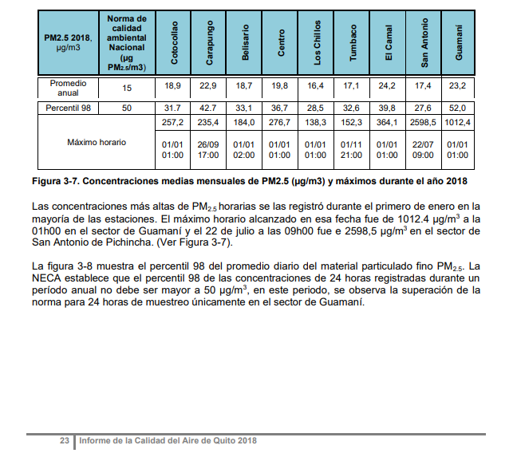






Slide 22
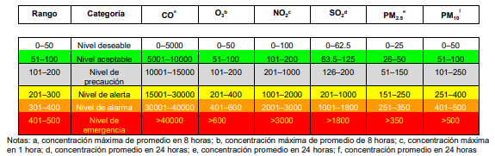

IQCA. (Índice quiteño de la calidad del aíre.)

Slide 23
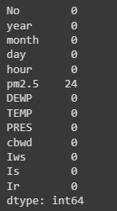
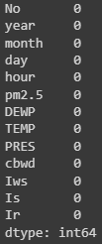
#Addressing NaN values df["pm2.5"].interpolate(method="linear", inplace=True)
#Looking if there are any NaN values left
df.isna().sum()
#Dropping those NaN values left
df.dropna(subset=["pm2.5"], inplace=True)
df.isna().sum()

Slide 24
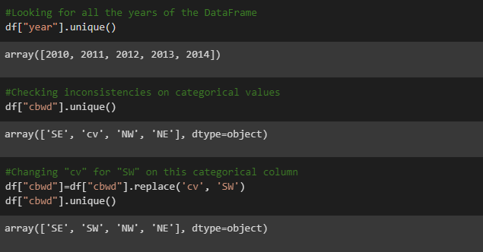
Inconsistencias en valores categóricos.
#Checking inconsistencies on categorical values
df["cbwd"].unique()
#Changing "cv" for "SW" on this categorical column
df["cbwd"]=df["cbwd"].replace('cv', 'SW')
df["cbwd"].unique()

Slide 25
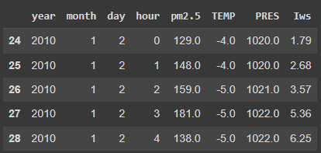
Eliminación de columnas.
#Dropping columns
df = df.drop(columns=["No","DEWP","cbwd","Is","Ir"])
df.head()

Slide 26
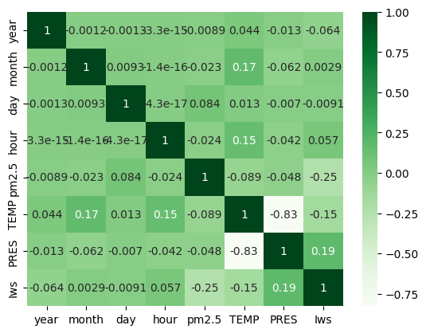
Gráficos para entender mejor a la base.
#Correlation
corr = df.corr()
#Import
import seaborn as sns
#Heatmap
sns.heatmap(corr, cmap = 'Greens', annot = True);

Slide 27
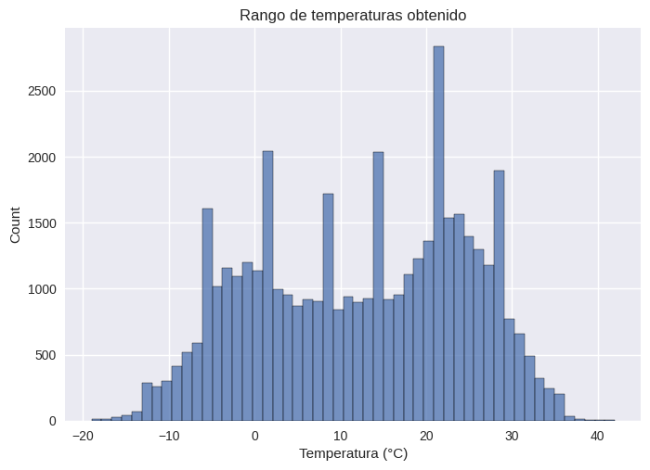
Temperatura

Slide 28
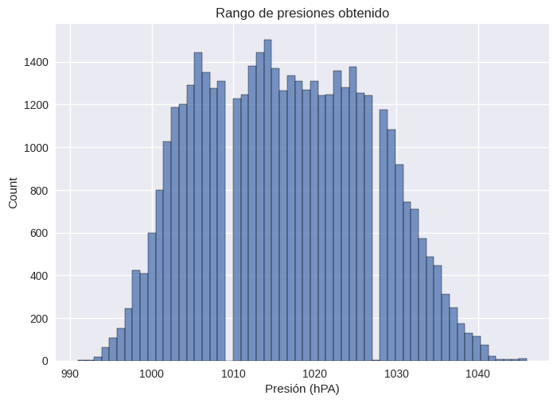
Presión

Slide 29
Bibliografía.
Bolaños, A., Altamirano, C., López, D., Acosta, D., Pallango, E., Sosa, E., Alvear, J., Montenegro, J. L., Sosa, J., Guerrón, K., Bahamonde, M., Guanoluisa, L., Freire, P., & Romero, P. (s/f). Colecta de muestras, análisis, adquisición de datos y control de calidad. Gob.ec. Recuperado el 15 de abril de 2023, de http://www.quitoambiente.gob.ec/images/Secretaria_Ambiente/red_monitoreo/informacion/Informe_Calidad_Aire_2018.pdf
Liang, X., Zou, T., Guo, B., Li, S., Zhang, H., Zhang, S., Huang, H. and Chen, S. X. (2015). Assessing Beijing's PM2.5 pollution: severity, weather impact, APEC and winter heating. Proceedings of the Royal Society A, 471, 20150257.

